Slide 1
Інноваційні технології для розвитку компетентнісного потенціалу учнів на уроках англійської мови
*

Slide 2
Сучасність настійно вимагає перетворювати навчальний процес на плідну, творчу, конструктивну, взаємно-зацікавлену взаємодію, синтез навчання й самонавчання, пізнання і діяльності, мотивації та інтересу, освоєння набутого досвіду і продукування нового. В умовах сьогодення країна дбає про творчий потенціал суспільства загалом і кожної людини зокрема. Особлива увага приділяється розвитку творчих здібностей особистості та наданню їй можливості проявити їх. Тому актуальним є формування ключових компетентностей учнів в закладах освіти, що в свою чергу передбачає застосування нового підходу до освітнього процесу, оновлення та модернізація засобів, методів та прийомів. У зв’язку з цим викорстання інноваційних технологій виходить на перший план.

Slide 3
Компетентнісний підхід в навчанні передбачає спрямованість освітнього процесу на формування і розвиток ключових та предметних компетенцій особистості. Уроки іноземної мови мають бути спрямовані на формування в учнів таких компетентностей, як: ⸭ розширення світогляду; ⸭ пізнання культури та звичаїв іншого народу; ⸭ формування основ іншомовного спілкування; ⸭ удосконалення самостійного критичного мислення; ⸭ виховання відповідальності за результати власної діяльності; ⸭ саморозвитку і самовдосконалення, відповідно до власних потреб, особистісних якостей; ⸭ соціалізації учня як суб’єкта сучасного інтелектуального і культурного розвитку суспільства.

Slide 4
Сучасний викладач має бути обізнаний з новітніми методами викладання іноземної мови, включати спеціальні навчальні прийоми та засоби у навчально-виховний процес, оптимально підбирати перспективний та оптимальний спосіб викладання відповідно до рівня знань, інтересів та потреб учнів.

Slide 5
«Якщо вчитель не навчився аналізувати факти, усвідомлювати педагогічні явища, то справи, що повторюються з року в рік, здаються йому нудними, одноманітними, він втрачає інтерес до власної праці… суть педагогічного досвіду в тому і полягає, що перед вчителем щороку відкривається щось нове. І в прагненні спіткати нове розкриваються його творчі сили».
В.О.Сухомлинський

Slide 6
Найбільш ефективними є інноваційні технології навчання, упровадження яких активізує продуктивну діяльність учнів. Інноваційність як принцип педагогіки забезпечує умови розвитку особистості, здійснення її права на індивідуальний творчий внесок, на особистісну ініціативу, на свободу саморозвитку та досягнення власної і суспільної мети. І роль новітніх технологій навчання – не тільки як інноваційних педагогічних засобів, але і як чинників нової якості начального процесу та подолання стереотипів споживацького ставлення до нього – не варто недооцінювати. Різноманітність інноваційних технологій робить процес навчання дійсно творчим, збуджує зацікавленість учнів, поліпшує розуміння і засвоєння матеріалу.

Slide 7
Розглянемо деякі інноваційні методи навчання, що використовуються для формування та розвитку предметних компетентностей. Кожен з методів навчання має певні переваги і недоліки. Педагог самостійно приймає рішення про використання того чи іншого методу на основі свого власного досвіду, враховуючи особливості учнівської аудиторії з метою максимальної ефективності процесу навчання.
У своїй практичній діяльності я використовую найбільш поширені інноваційні методи навчання:
інтерактивне навчання;
метод проектів;
інформаційні методи навчання;
ігрові методи навчання.

Slide 8
Інтерактивне навчання (від англ. взаємний та діяти) – це спеціальна форма організації пізнавальної активності, що має на меті створення комфортних умов навчання, за яких кожен учень відчуває свою успішність та інтелектуальну спроможність. Це також навчання діалогу, під час якого відбувається взаємодія учасників педагогічного процесу з метою взаємо порозуміння, спільного розв’язання навчальних задач, розвитку особистісних якостей учнів.

Slide 9
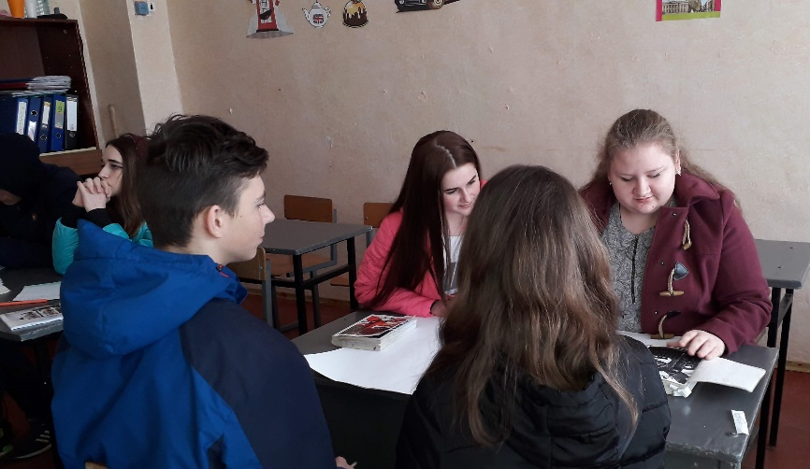
Метод проектів. Проект є самостійною роботою учнів, в якій мовленнєве спілкування органічно вплітається в емоційно-інтелектуальний контекст іншої діяльності (гри, анкетування, випуску журналу тощо). Робота над проектом є творчою діяльністю. Учні активно взаємодіють один з одним, здійснюють пошукову діяльність із особистісно-значущої проблеми.

Slide 10
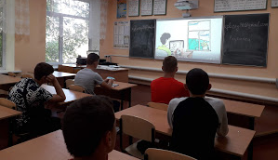
Інформаційні методи. Ці методи навчання надають доступ учням до нетрадиційних джерел інформації. Створюють можливості для творчої діяльності, формування професійних навиків учнів. Інформатизація є необхідною умовою удосконалювання навчального процесу, тому що з її розвитком відбувається відновлення змісту і форм навчальної діяльності як педагогічних працівників, так і учнів. Вона передбачає використання в навчальному процесі різноманітних комп'ютерних технологій.

Slide 11
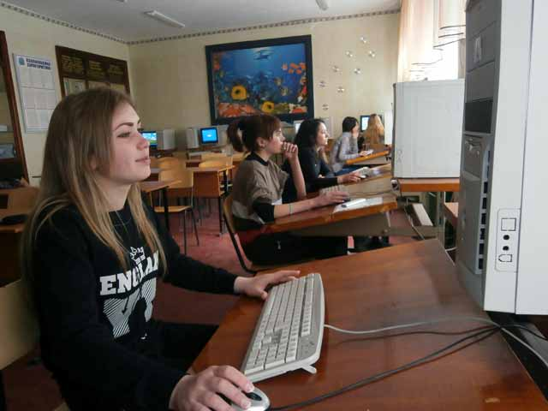
Використання комп’ютерних технологій має значний вплив на виховання учнів: естетичне виховання за рахунок використання можливостей комп’ютерної графіки, технології мультимедіа; виховання комп’ютерної комунікативної етики. Тому дана технологія найбільш активно сприяє формуванню та розвитку таких компетентностей як інноваційність, інформаційно-комунікативна компетентність під час вивчення будь-якої освітньої галузі.
До основних напрямів використання комп’ютерних технологій належать: проведення уроків-презентацій, використання електронних навчальних посібників, розв’язування інтерактивних кросвордів, тестовий комп’ютерний контроль, комп’ютерні дидактичні ігри, інтернет ресурси.

Slide 12
У своїй роботі, реалізуючи елементи комп’ютерних технологій, використовую такі інтернет-ресурси:
Електронна пошта, програми відеозв’язку (viber, skype, zoom) – засіб обміну інформацією, завдань між викладачем та учнем, між учнями, надання індивідуальних консультацій, організація дистанційного навчання. В умовах дистанційного навчання дані інтернет-ресурси дозволили підтримувати двосторнній зв’язок і з учнями, і з їх батьками поза навчальним закладом.

Slide 13
Платформи створення завдань для закріплення, перевірки знань здобувачів освіти: learningapps, наурок, всеосвіта. Даного типу завдання можуть використовуватися не лише для роботи в класі, але і як домашнє завдання. Викдадач має можливість швидко отримати інформацію про засвоєння учнями матеріалу, а можливість використання особистих гаджетів підвищує цікавість до предмету.

Slide 14
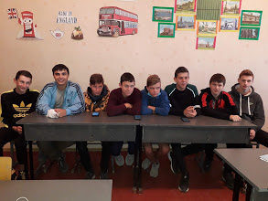
Ігрові методи навчання. Метод ігрового навчання - це така організація навчального процесу, під час якої навчання здійснюється у процесі включення учня в навчальну гру (ігрове моделювання явищ,"проживання" ситуації). Навчальні ігри мають на меті крім засвоєння навчального матеріалу, умінь і навичок, ще й надання учневі можливості самовизначитися, розвивати творчі здібності; сприяють емоційному сприйманню змісту навчання. З метою активного засвоєння знань треба перетворити заучування матеріалу на захопливу гру.

Slide 15
З огляду на типові розбіжності учнів я комбіную різні види ігрових вправ:
1. Рольові ігри (як засіб соціалізації дитини).
2. Пізнавально-художні дидактичні ігри ( «Послухай і намалюй», «Прочитай і намалюй», «Намалюй і розкажи»).
3. Рухливі дидактичні ігри з інтелектуальним навантаженням (гра з м'ячем, гра-пантоміма).
4. Ігри-драматизації змісту пісень, віршів, сюжетів тексту підручника, над яким працюють учні, тощо.
5. Лексичні та граматичні ігри з елементами змагання (наприклад, гра «Хвальки»: похваліться, хто має більше корисних речей, «Мовленнєвий ланцюжок» тощо).
6. Ігри-змагання між командами, окремими учнями, парами, малими групами.
7. Ігри-конкурси: на кращого актора, гіда зоопарку, музею, перекладача тощо.
8. Інтелектуальні ігри за правилами (наприклад "Bingo").
9. Спокійні й інтелектуальні ігри (відгадування мовних загадок, кросвордів,
ребусів, вікторини тощо).

Slide 16
Можна виділити такі переваги інноваційного навчання:
Установлення дружньої атмосфери і взаємозв’язків між учасниками спілкування;
Учні мають можливість бути більш незалежними й упевненими в собі;
Викладач заохочує учнів до співпраці, підбадьорює їх, вони не бояться припускатися помилок;
Учні мають можливість подолати страх перед мовним
бар’єром;
Викладач не домінує;
Слабкі учні можуть отримати допомогу від більш сильних;
Кожен учень, залучений до роботи, має певне завдання;
Учні можуть використовувати свої знання й досвід, набутий раніше.

Slide 17
Зі свого досвіду, я переконана, що використання інноваційних технологій дозволяє урізноманітнити освітній процес, сприяє активізації пізнавальної діяльності здобувачів освіти та розвитку і формування у них предметних компетентностей. Навчальний матеріал легше засвоюється й найдовше зберігається в пам’яті, учень не пасивно сприймає те, що говорить викладач, а активно діє під час вивчення матеріалу. Це позитивно впливає на розвиток мислення та уважності учнів, зацікавлює їх та стимулює до співпраці.

